Slide 1
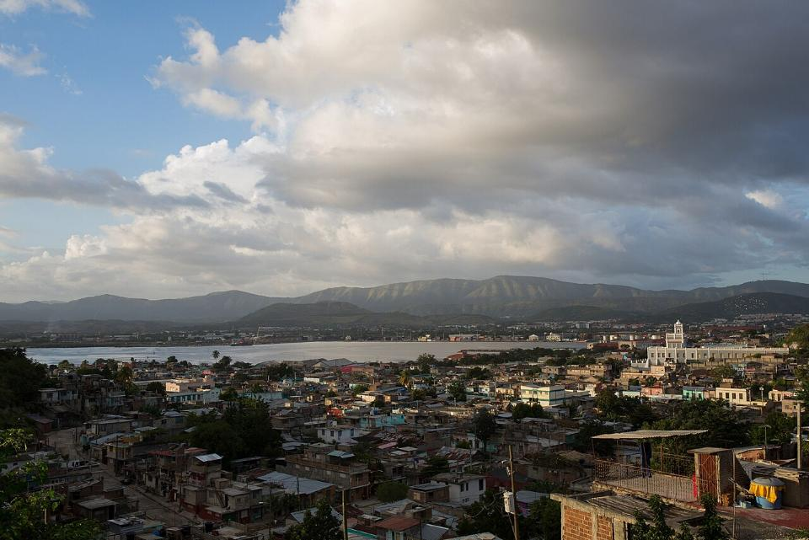
Santiago de Cuba,

Slide 2
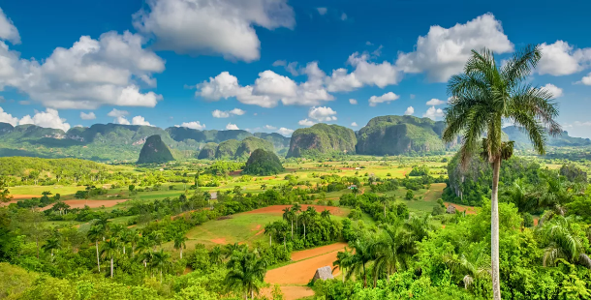
La ville de Santiago de Cuba est dans le sud-est de l'île de Cuba et le sud-est de la province de Santiago de Cuba[1]. Elle se trouve à 866 km sud-est de La Havane[2].

Slide 3
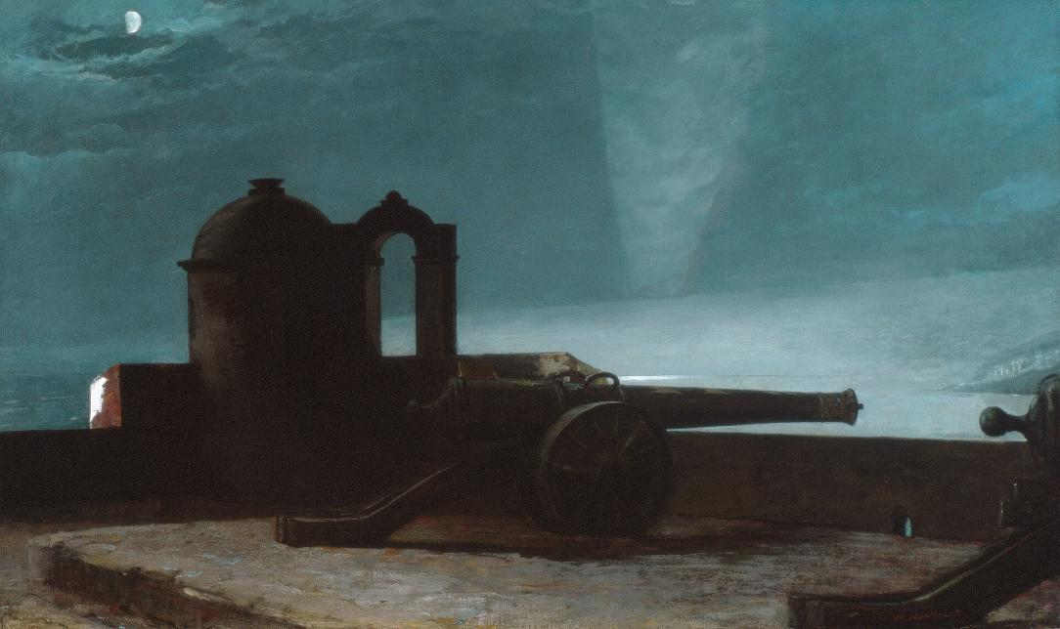
Projecteur sur l'entrée du port, Santiago de Cuba}

Slide 4
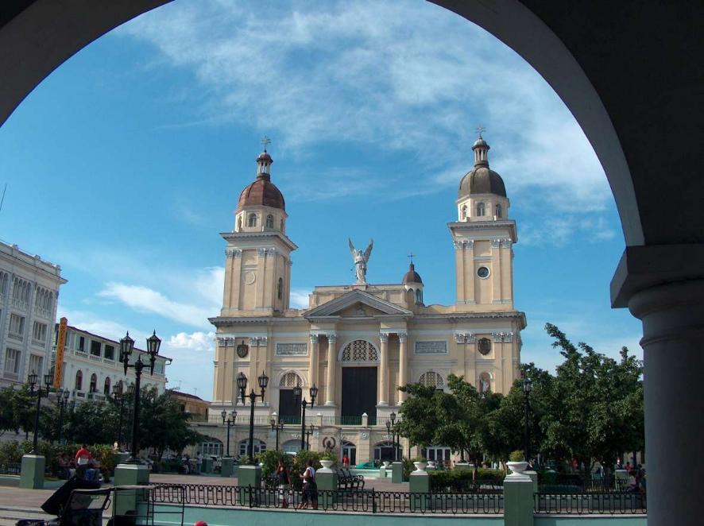
Centre historique et sa basilique-cathédrale.

Slide 5
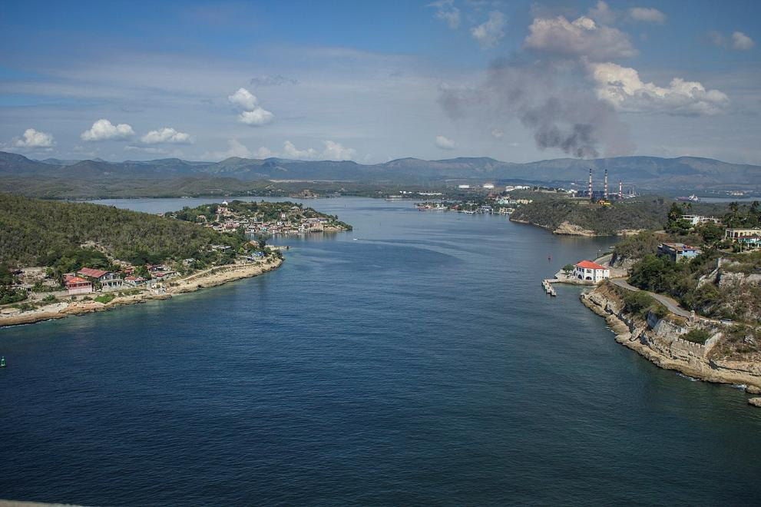
Vue vers la baie depuis El Morro

Slide 6

Santiago de Cuba , Blick über die innere Bucht

Slide 7
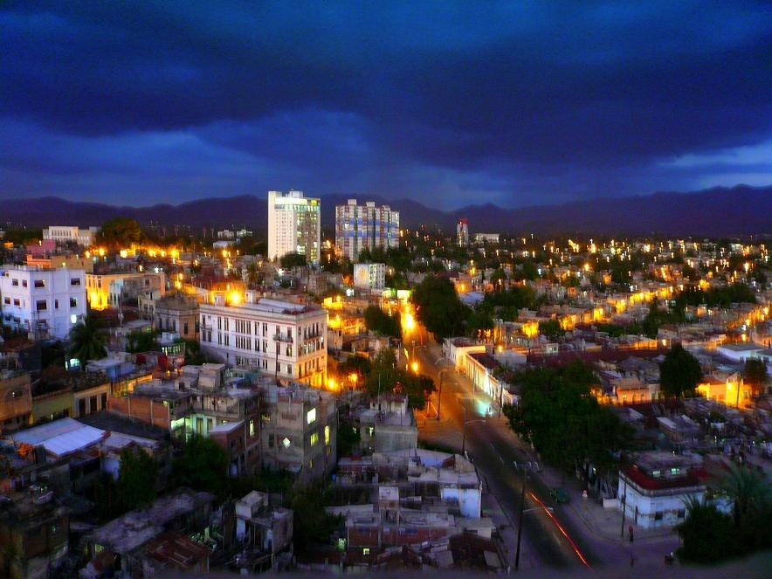
Santiago de Cuba

Slide 8
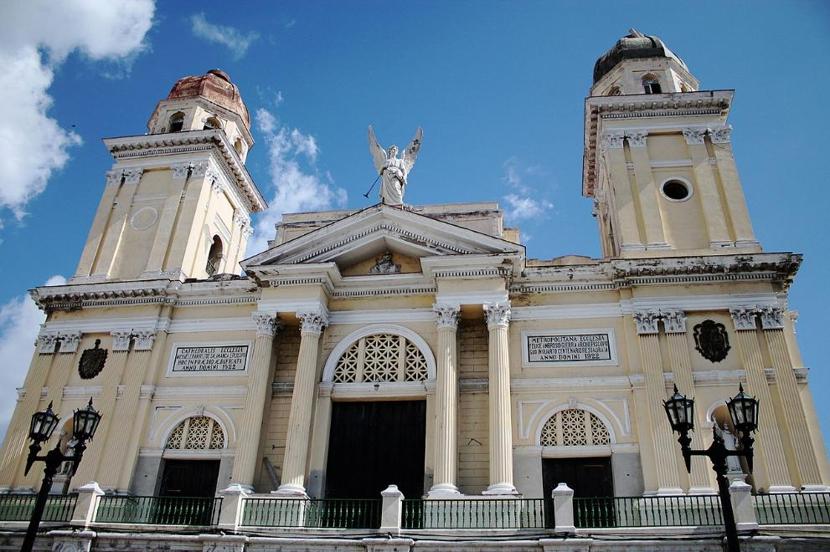
Cathédrale De Santiago

Slide 9
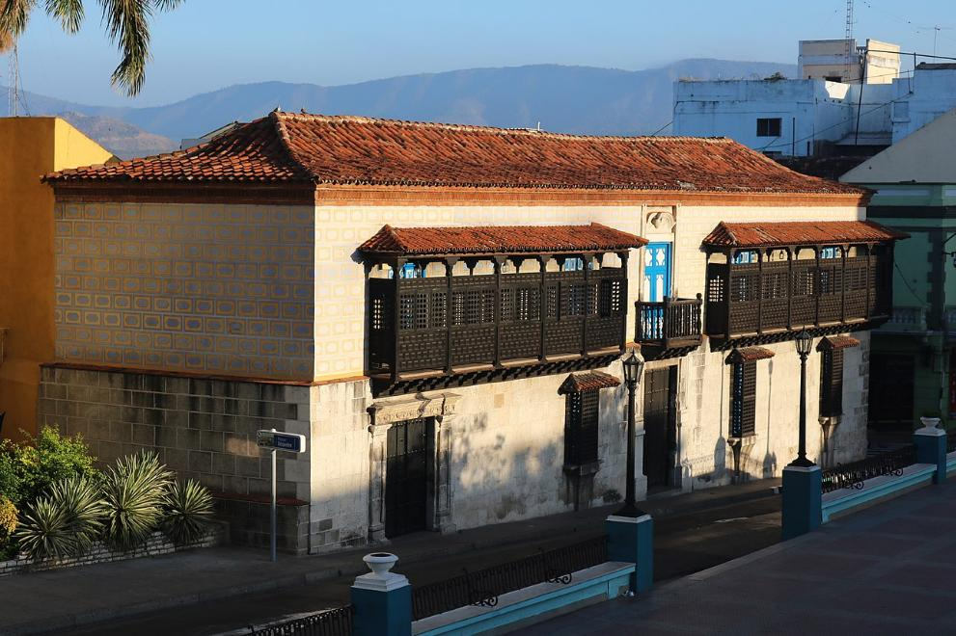
La maison de Diego Velázquez,

Slide 10
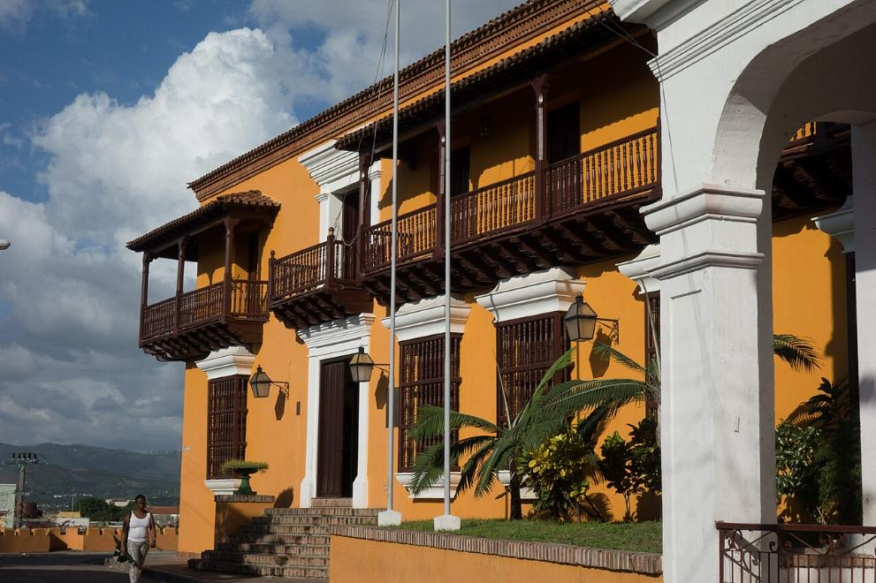
Le Musée

Slide 11
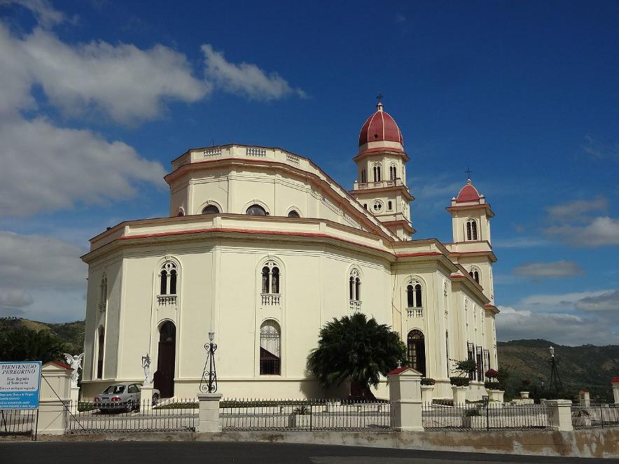
Eglise von El Cobre in der Nähe Santago De Cuba

Slide 12
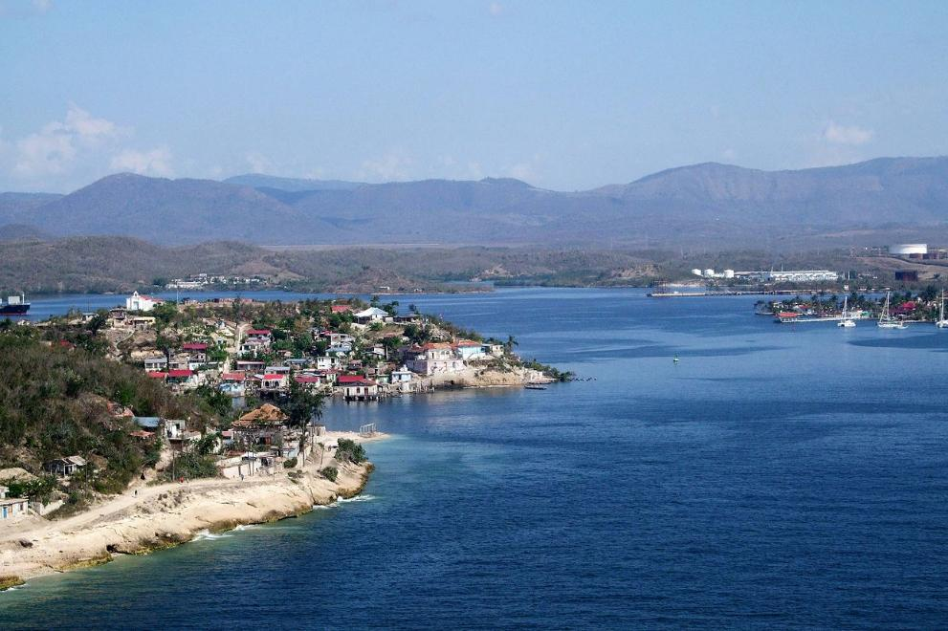
Île De Cayo Granma, Cuba.

Slide 13
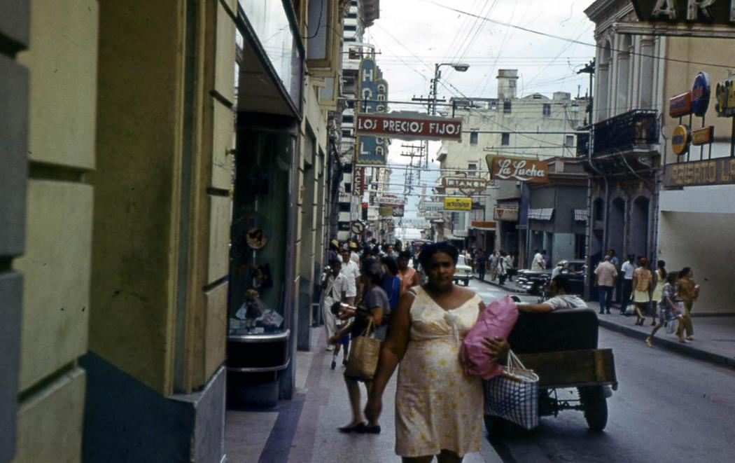
Santiago-de-Cuba

Slide 14
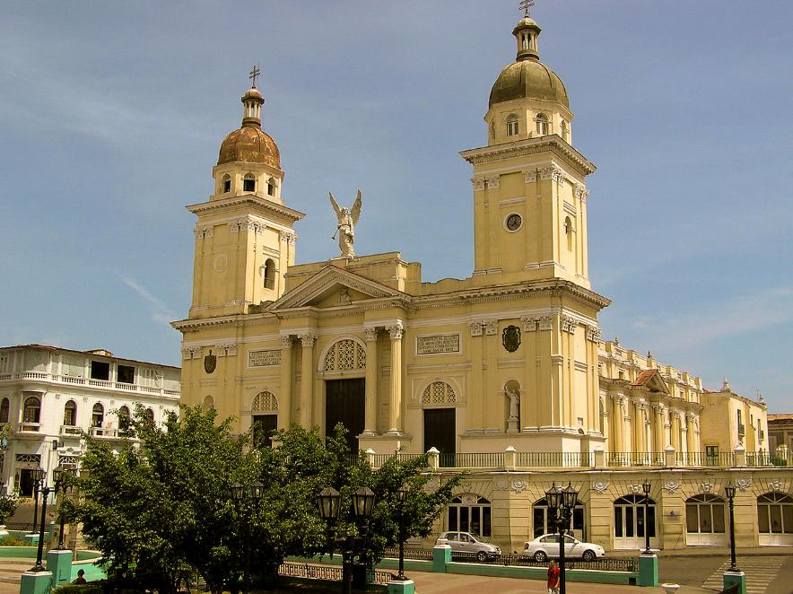
Cathédrale Basilique De Santiago de Cuba

Slide 15
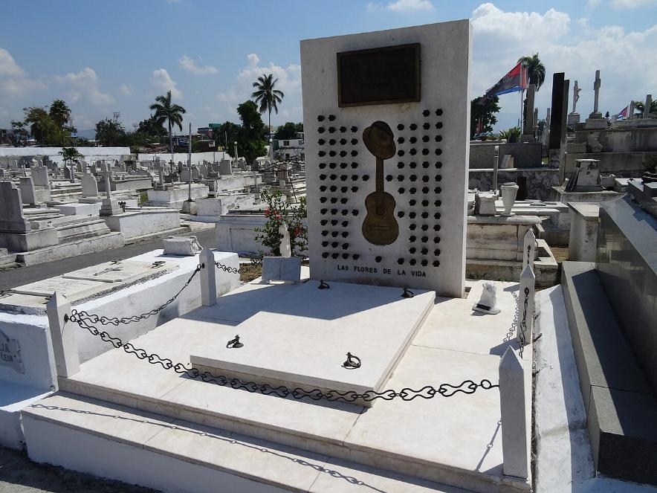

Slide 16
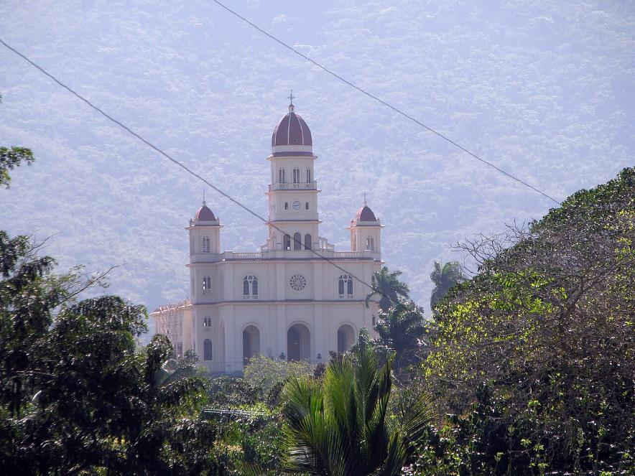
Le National Sanctuair De la Charité del Cobre

Slide 17
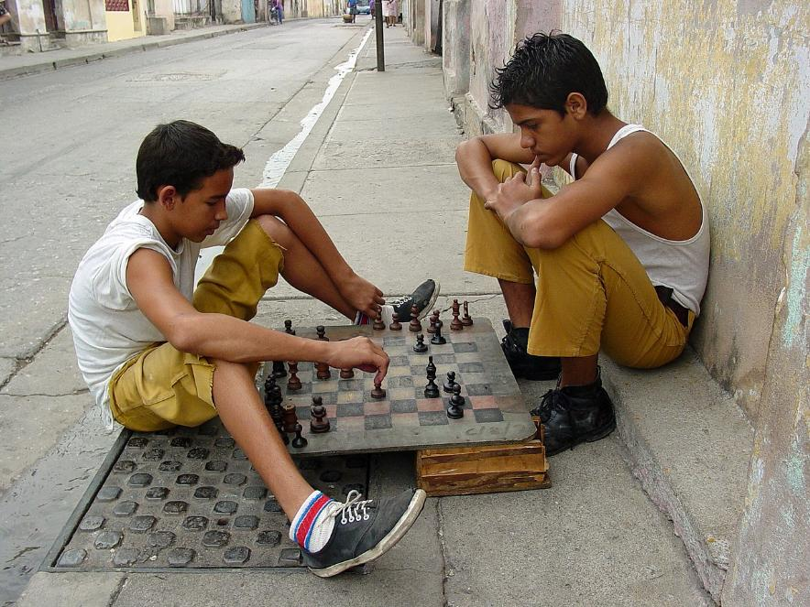

Slide 18
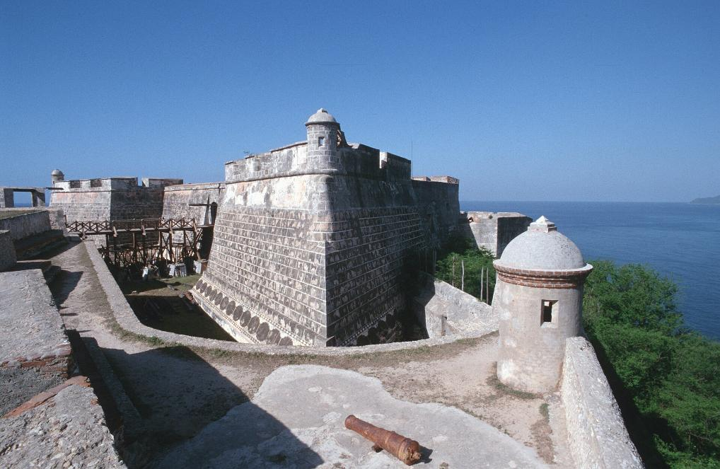
Le Château de San Pedro de la Roca à Santiago,

Slide 19
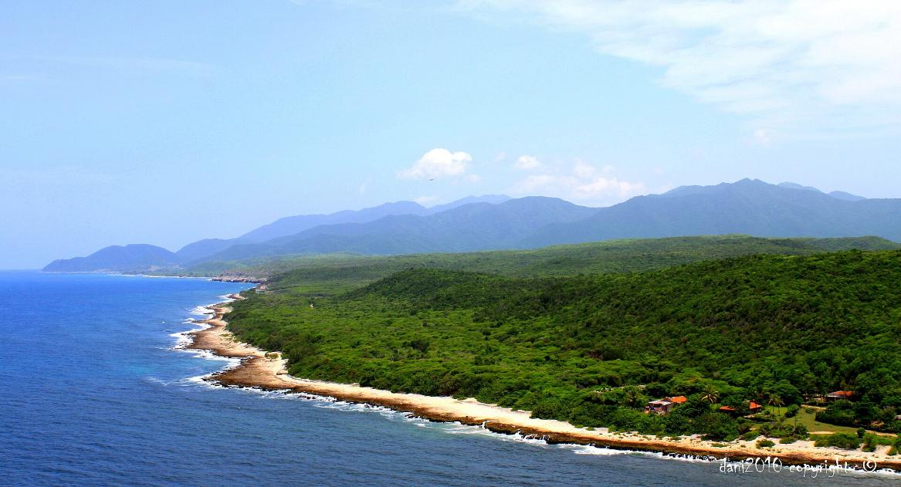
Côte de Morro

Slide 20
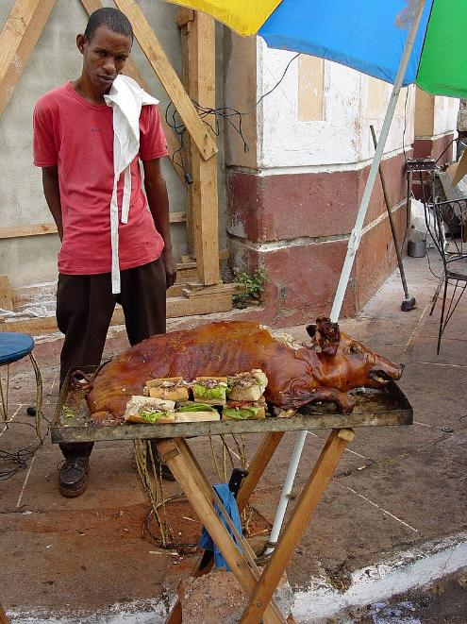

Slide 21
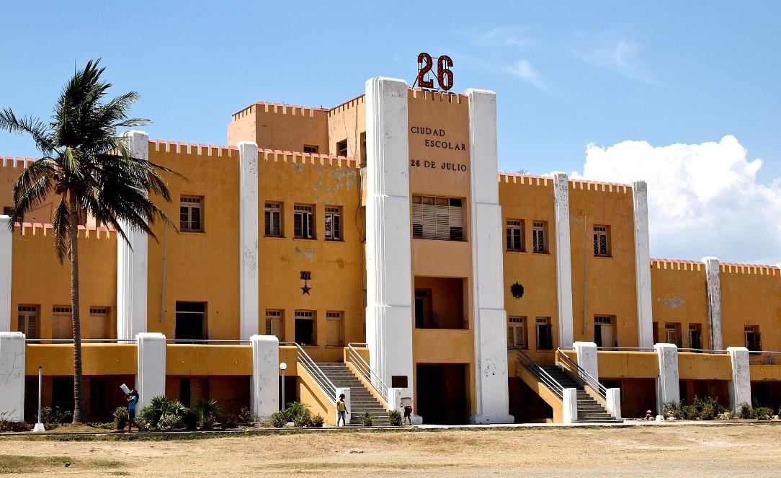

Slide 22
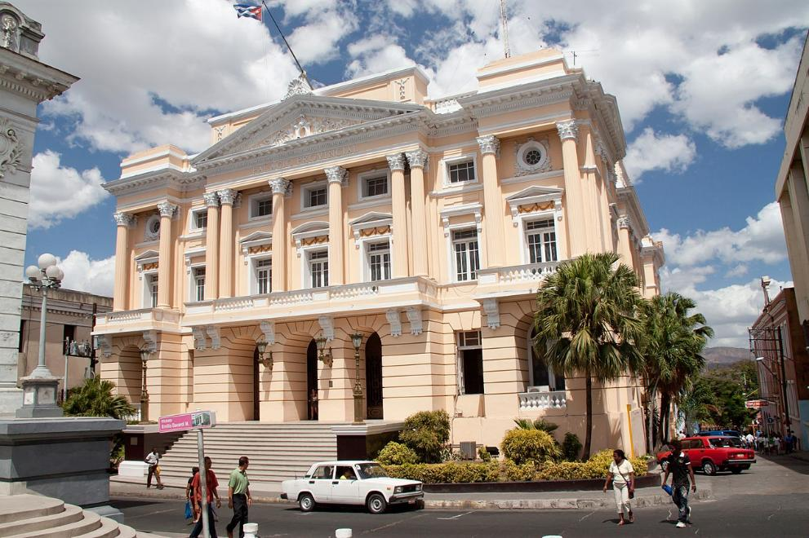
Palais du Gouvernement de Province

Slide 23
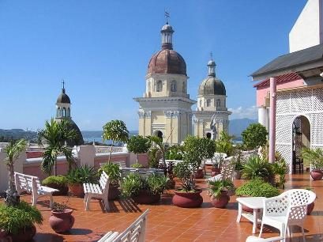
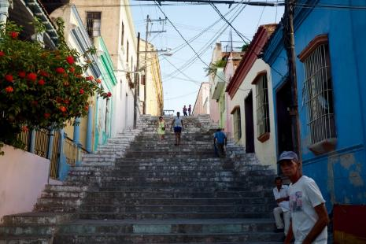
Le quartier français
Le centre historique

Slide 24
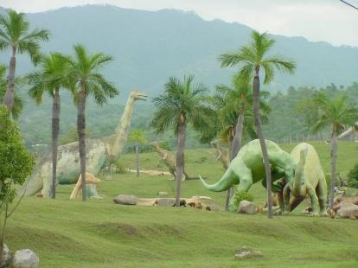
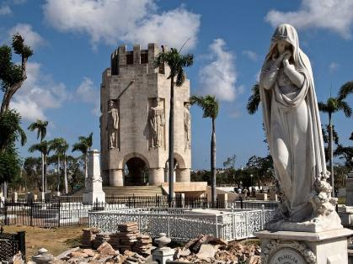
. Le cimetière Santa Ifigenia
Le Parc de Baconao

Slide 25
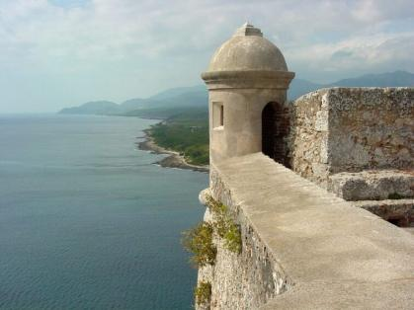
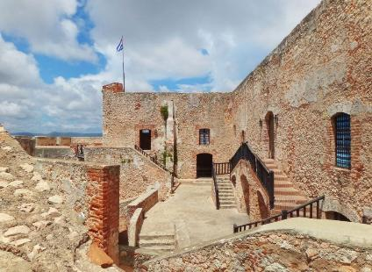
le Château de San Pedro de la Roca
El Castillo del Moro

Slide 26
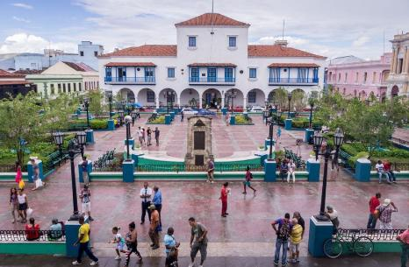
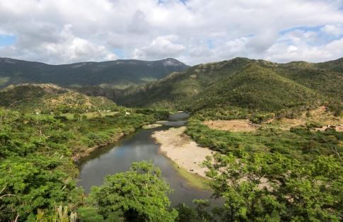
Explorer le parc national de Baconao
la place de la Révolution

Slide 27
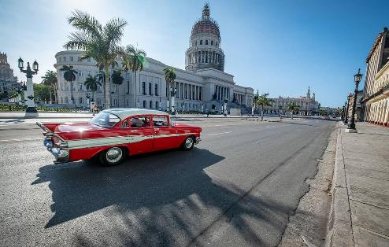
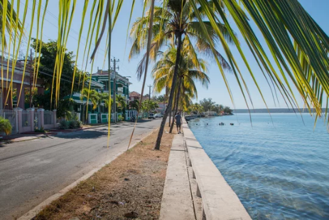

Slide 28
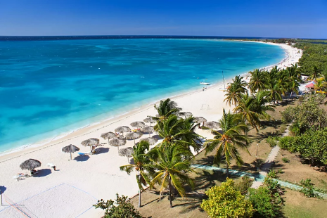
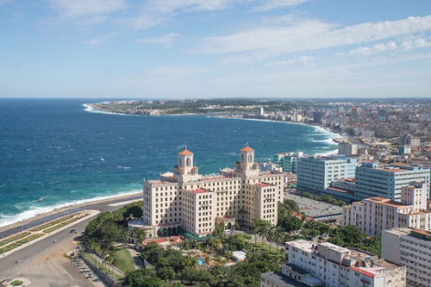

Slide 29
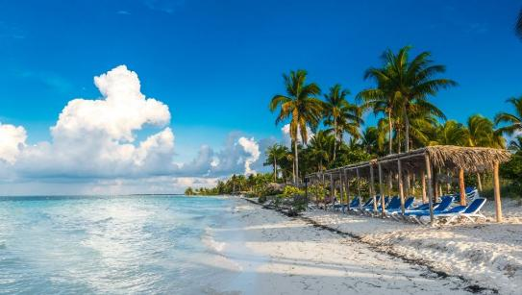
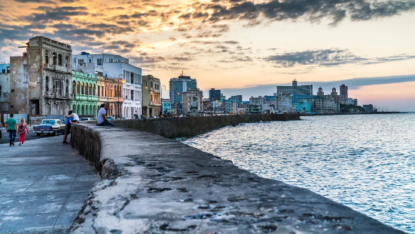

Slide 30

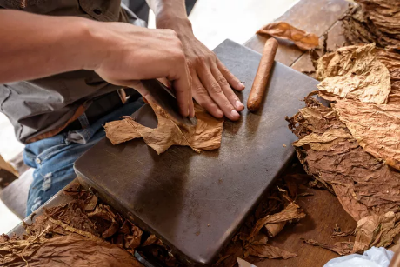
La Fabrication Du Cigare
Les feuilles utilisées pour fabriquer les meilleurs cigares cubains

Slide 31
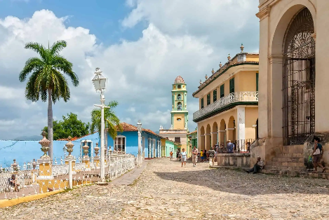
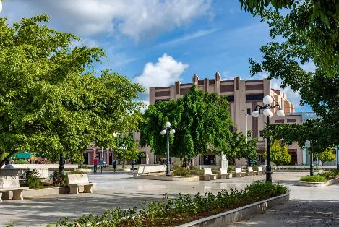
Proposé Par Lorient Santiago De Cuba
Les Images et Le Son Du Net
Daniel
La province de Holguín
L'authentique et incontournable ville de Trinidad

